Slide 1
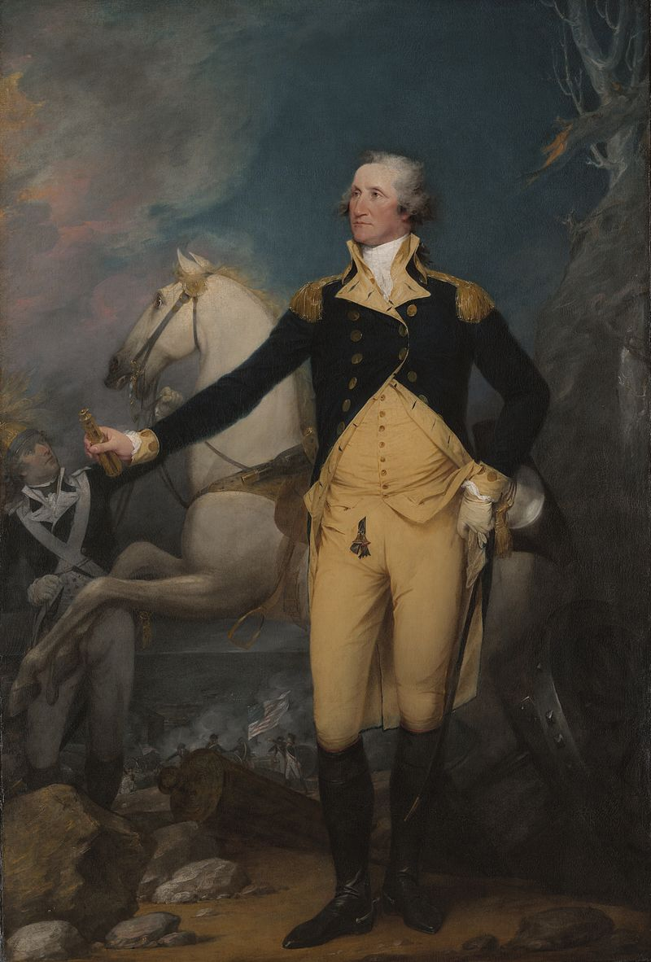
Washington až Wilson
Zahraniční politika Spojených států Amerických
1776-1914

Slide 2
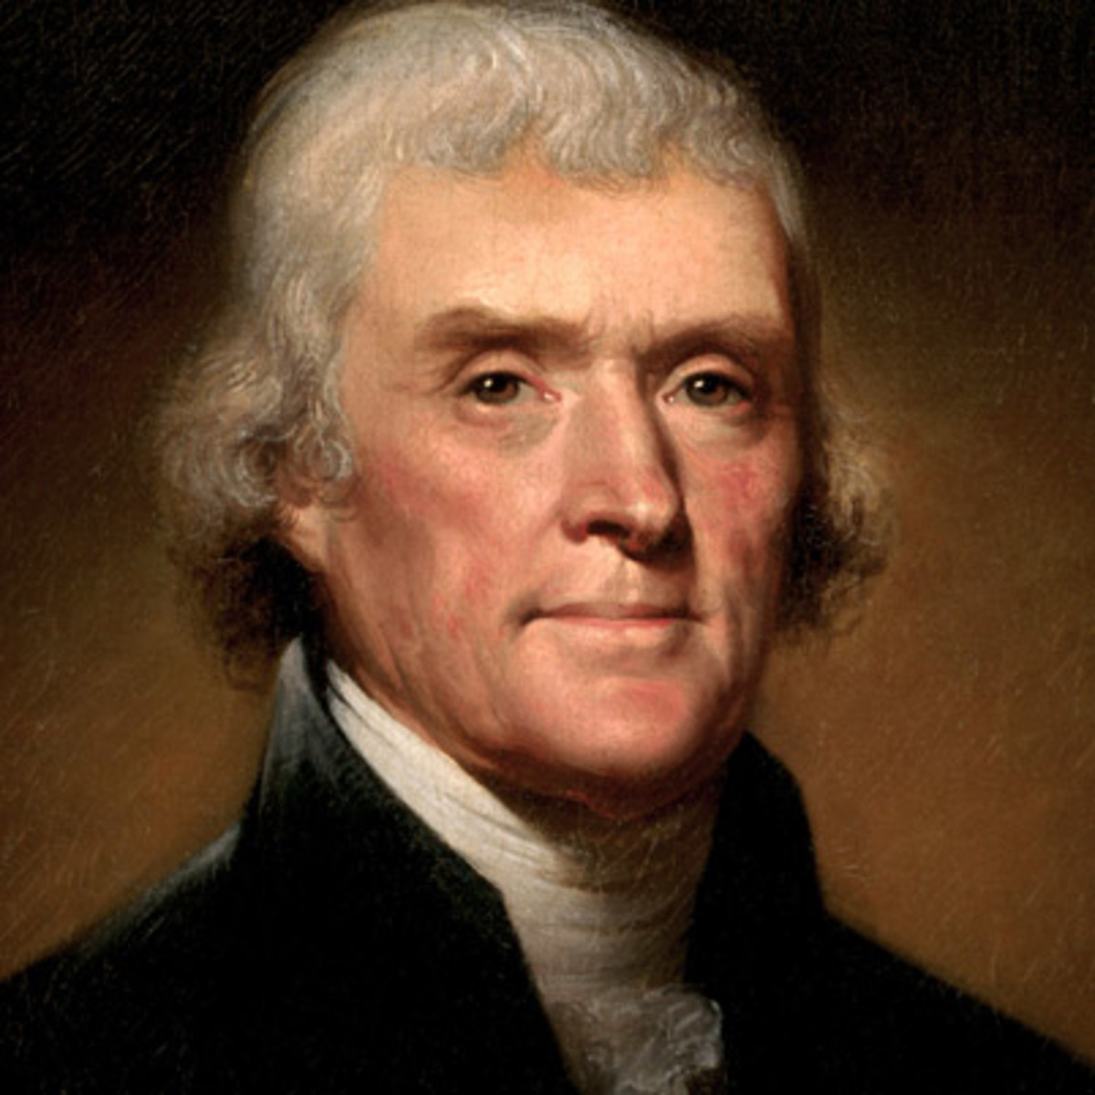
Thomas Jefferson a jeho následovníci
Thomas Jefferson (1801-1809), Jamas Madison (1809-1817), James Monroe (1817-1825) – Virginia Dynasty
Vše demokraté-republikáni – neměli rádi Napoleona a podpora Francie nepřipadala v úvahu
Pocketbook diplomacy – měli dost peněz z obchodu 1794 John Jay a dohoda s Brity
1803 odkup Louisiany od Napoleona (španělská 1783-1800) – neústavní, Monroe dojednal
Místo (životní prostor) pro stovku dalších generací... ne tak docela
Zbytečná a zapomenutá válka 1812-1815 – vzájemné omezování obchodu, zajímání námořníků (Chesapeake affair), podpora Indiánů (Tecumseh), tlak na Madisonovo znovuzvolení, Kanada
Ghent Treaty 1814 – John Quincy Adams, Henry Clay – status quo ante – věčný mír
Jefferson (utopista co měl Evropu za blázinec, ale pragmatik) a Madison špatná zahraniční politika

Slide 5
Monroeova doktrína 1823
James Monroe – frankofil, svezl se na vlně nacionalismu – poslední president aktivní v revoluci, objížděl území USA, jako ministr zahraničí „rozhodl“ válku z roku 1812, nová a více aktivní diplomacie
Tlak ohledně tzv. alternatu – kdo bude v listinách nadřazený a kdo podřazený
John Quincy Adams – ministr zahraničí – USA by měly být „majákem svobody“ pro zbytek světa
Získání Floridy a Kuby – Seminolská válka a Andrew Jackson
Revoluce v Latinské Americe – dobrovolníci ale nikdy armáda, mnozí měli problém – jižané, katolíci – mohou následovat maják? Na druhou stranu Španěly neviděli rádi, obchod byl na vzestupu a mnozí snili o tzv. „Americkém systému“
Opatrnost, ale jakmile měli Floridu uznaly Spojené státy v roce 1822: Argentinu, Chile, Velkou Kolumbii, Mexiko a Peru
Evropské státy ale zatím neuznaly a Španělsko doufalo v reconquistu za pomoci Svaté Aliance
1823 proto Monroeova doktrína – Pacifik, George Canning chtěl společné prohlášení, ale nakonec vychladl

Slide 8
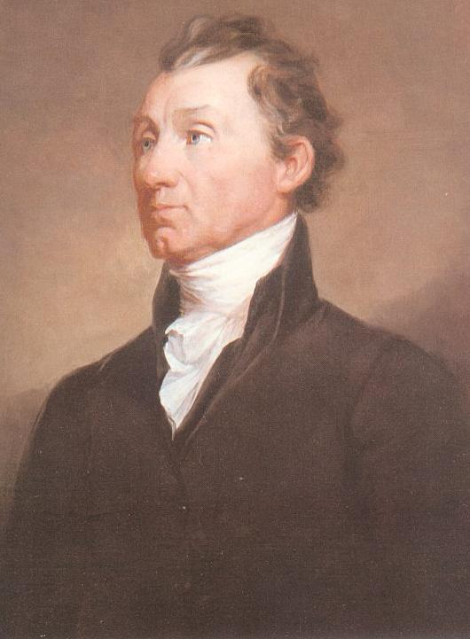
Monroeova doktrína - obsah
Dva odstavce – nekolonizace a neintervence s izolacionismem
http://avalon.law.yale.edu/19th_century/monroe.asp
V Evropě nebyla brána vážně – oprávněně
Nebezpečí invaze Španělů pominulo
Obliba v USA i v LA
Proti Rusům na Aljašce a Britům v Oregonu a v Belize, na Falklandech nic
Až Střední Amerika v 1850 – průplav a 1860 Mexiko
První krok USA k světové politice
Diplomatické vyhlášení nezávislosti
Zisk americké identity

Slide 9
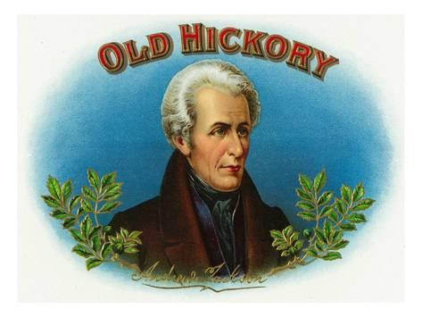
Na cestě k expanzionismu
Podle Marxe a Lenina byl vrcholným stádiem kapitalismu imperialismus
Spojené státy americké ale byly imperiální ještě před rozvojem vlastního kapitalismu
Prvním incidentem se stala Válka z roku 1812
Druhým pak anexe Floridy
S oběma událostmi souvisela osobnost Andrew Jacksona – Old Hickory

Slide 10
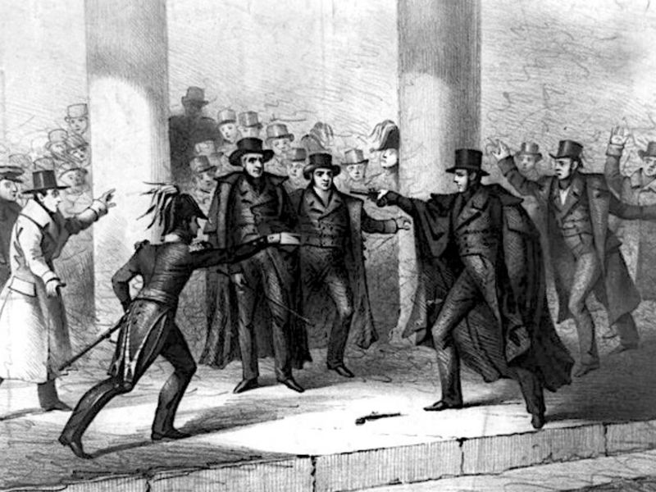
Jacksoniánská demokracie
Konec prvního systému stran (federalisté a republikáni)
Nahrazeni (demokraty a whigy - liberály)
Přeměna z aristokratické na demokratickou republiku – rozšíření volebního práva
Patronage - Vítěz bere všechno
Boj s federální bankou
Volný obchod
Omezená práva federální vlády – ale nullification crisis Jižní Karolína 1832-1833
Manifest Destiny

Slide 11
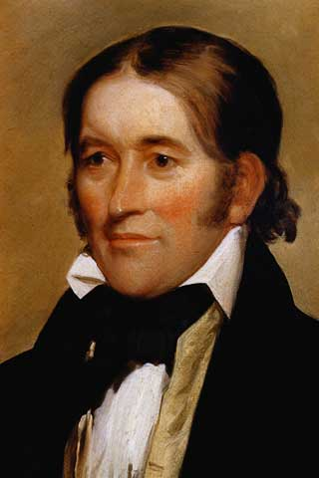
You May go to hell and I Will go to Texas
Situace v Texasu – mexická vláda plánovala území zalidnit, aby se neodtrhlo
Přicházejí ale pouze anglos za 4 podmínek: konec otroctví, naučí se španělsky, podrobí se mexické legislatuře a konvertují ke katolictví – slibem nezarmoutíš
1830 nastupuje diktátor Santa Anna – centralizace – povstání proti němu i v Texasu
Stephen Austin se snaží vyjednávat, ale je sám uvězněn
1835-1836 – krátký konflikt a samostatnost Texasu
Co dál: Sam Houston (Raven a Old Drunk)

Slide 12
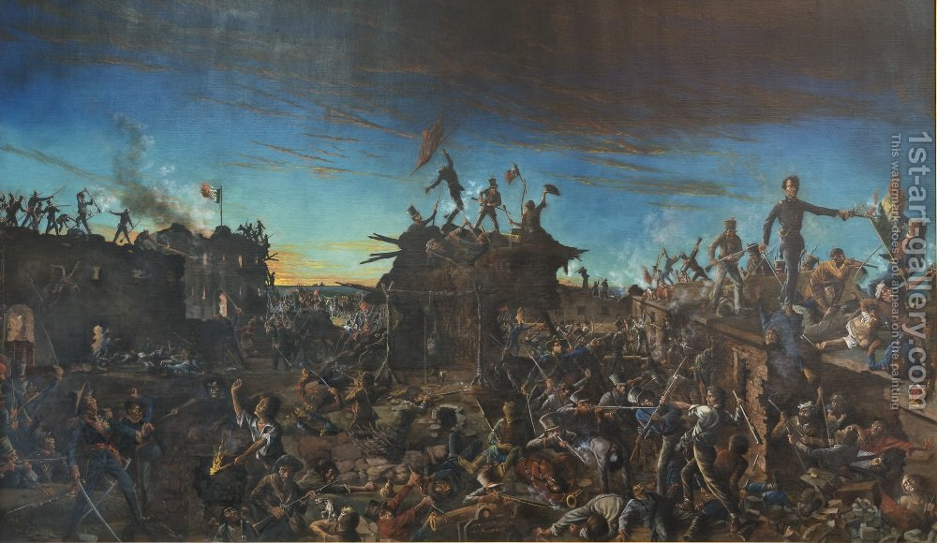

Slide 13
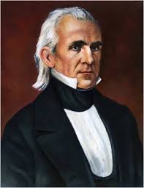
Anexe Texasu a mexicko-americká válka
Jednou z podmínek texaské samostatnosti byla neslučitelnost s USA, to se za vlády Jamese K. Polka zrušilo – záminkou se stala hranice
Mexiko will poison us.
1846-1848 – Mír z Guadalupe Hidalgo – Spojené státy získaly Arizonu, Nové Mexiko, Kalifornii, Nevadu, části Utahu a Colorada.
1853 – proces dokončen tzv. Gadsdenovou koupí.

Slide 15
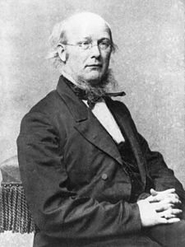
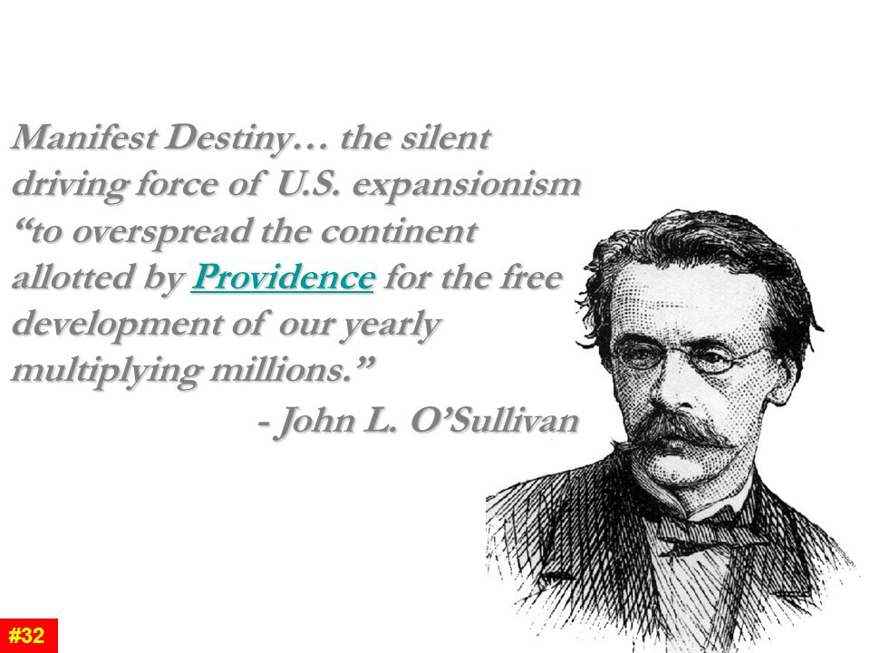
Zlatá léta manifestu destiny
John L. O‘Sullivan – konec USA nemůže být ve Skalistých horách, ale musí se rozšiřovat dále k sousedům v zájmu nezávislosti na Evropě, šíření ekonomické svobody a zachování demokracie.
Trojí motivace
Předurčení osudem: Horace Greely – Go West young man!
Ekonomická zájem o půdu, nerosty a přístup k obchodním komunikacím
Praktický problém amerického politického systému a otroctví

Slide 16
John Gast – American Progress - 1872

Slide 17
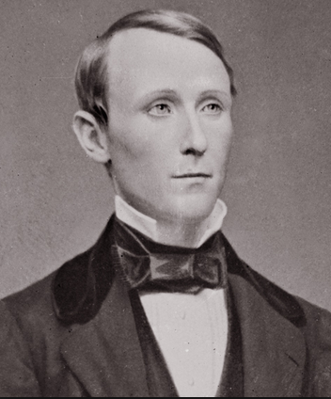
Neutuchající apetit
William Walker – Baja California, Sonora, Nicaragua
Narciso López – Kuba – raději ji potopíme, než aby připadla USA
Vzrůstající zájem o Pacifik – Hawaii, Okinawa, komodor Matthew G. Perry v Japonsku 1853, Dohoda s Čínou 1844 o „otevřených dveřích“

Slide 18
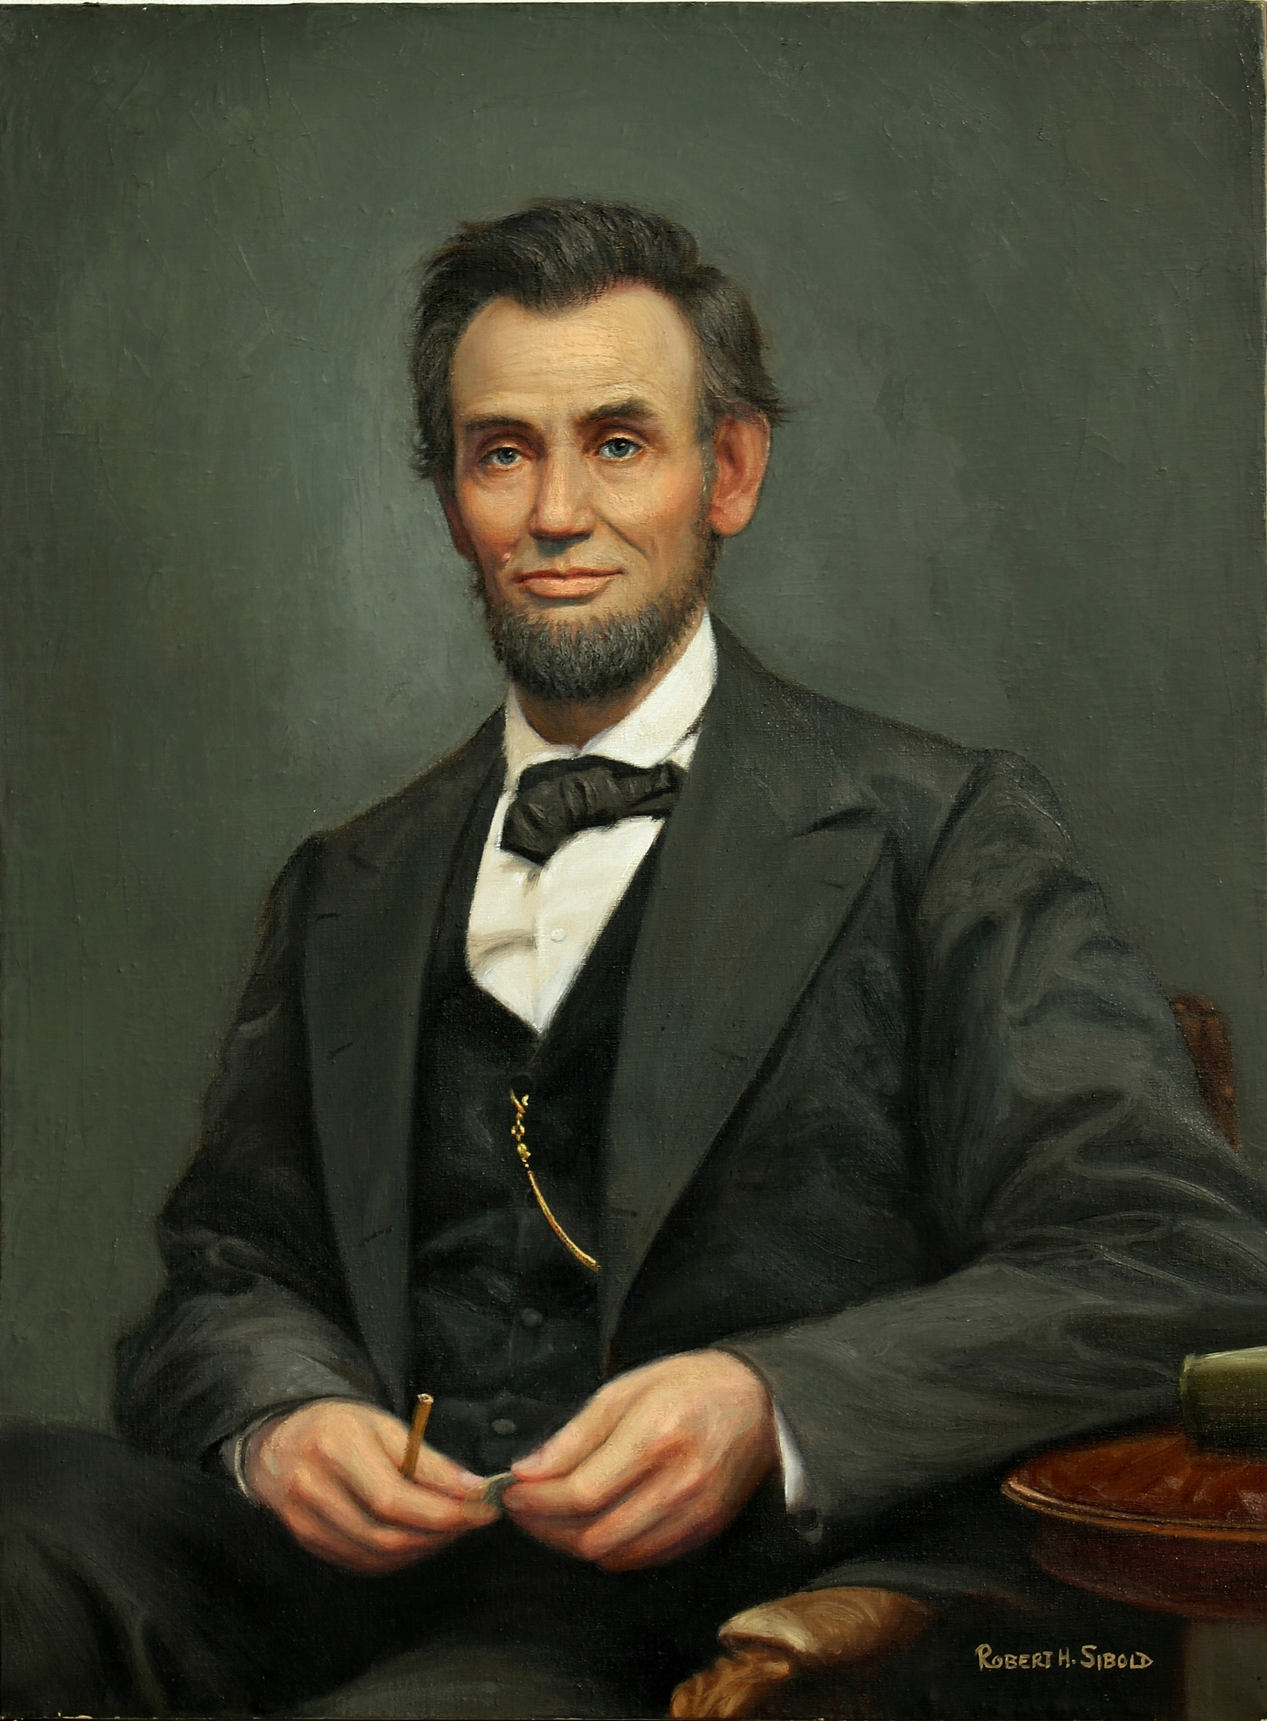
Diplomacie za občanské války (1861-1865)
Sever: Aféra Trent, One war at a time
Konflikt s Napoleonem III – aktivizace Monroeovy doktríny a nákup Aljašky
Jih: mezinárodní uznání klíčem k úspěchu – král bavlna,ale Antietam 1862, Gettysburg 1863, Lincolnovo znovuzvolení 1864
Černošská otázka: Libérie 1830, Karibik, Mexiko, US.

Slide 19
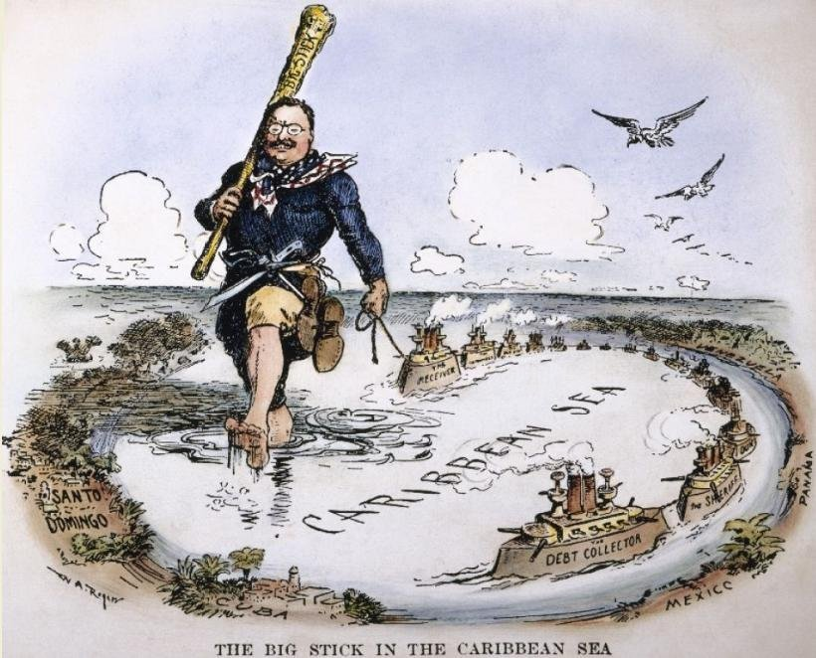

Slide 20
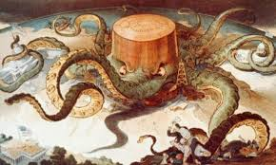
Druhá fáze průmyslové revoluce
Gilded Age a Progressive Era
Rozvoj masové výroby
Vznik Trustů, monopolů: Andrew Carnegie, J. P. Morgan, John D. Rockefeller, Cornelius Vanderbilt
Problémy pro ekonomiku USA – likvidace konkurence, selhání tržních mechanismů
Anti-Trust Laws – jistá omezení, ale expanze na zahraniční trhy – Rusko a LA - Henry Meiggs, Minor Keith
Obava v Evropě z hospodářské moci USA

Slide 21
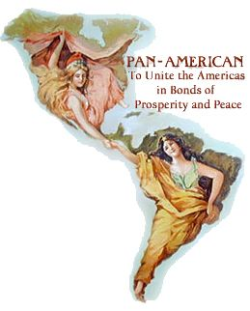
Latinská Amerika opět v centru dění
Panamerikanismus – James G. Blaine 1888-1890 – USA jako dobrý soused zrušení cel a ekonomická spolupráce – odmítnuto a tak udávají směr a ostatní státy se přidávají
Ochrana investic amerických firem – ministři zahraničí z korporátní sféry (Hay, Root, Knox) a senát měl zájem na ekonomickém rozvoji USA a byl spokojen když to McKinley, Roosevelt a Taft akceptovali
Civilizační mise
Misionářská činnost
Vrchol amerického imperialismu
Urovnání roztržek – Pacifická válka 1880
Británie začala být neškodná – appeasement

Slide 22
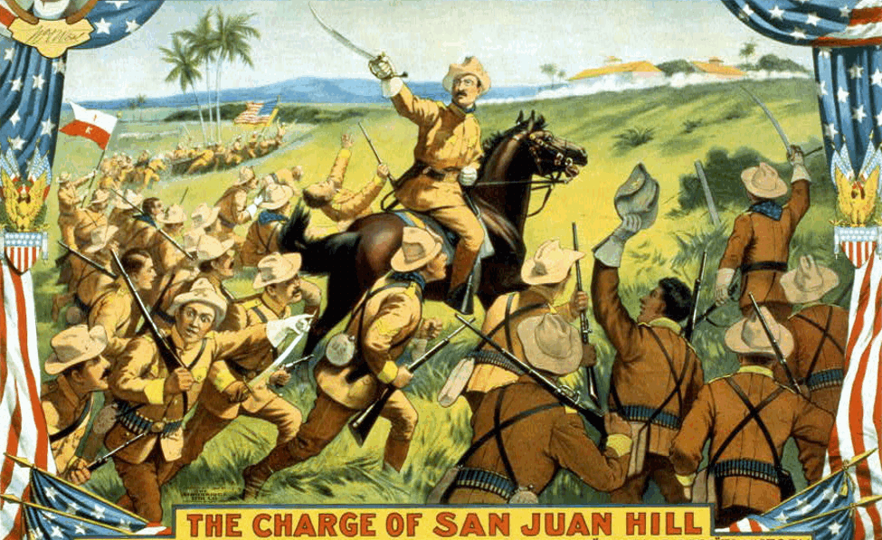
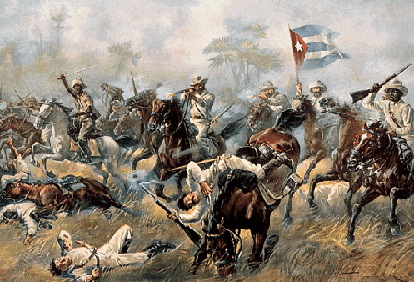

Slide 23
Válka se Španělskem o Kubu
Zájem USA o Kubu trval od dob Jeffersona, jablko pro Johna Quincyho Adamse, několik pokusů ji koupit – radši by ji potopili, Narciso López neuspěl 1851, ekonomické vazby na USA – cukr, tabák
Kuba spolu s Portorikem a Filipínami zůstala ve Španělském područí až do roku 1898
Neznamená to, že by neexistovala postání – několik válek za nezávislost 1868-1878 – desetiletá válka - José Mártí, Máximo Gómez, Antonio Maceo a další 1895 i kvůli embargu na cukr a tabák – nevedlo se jim dobře do zásahu USA
Válka během tří měsíců vyřízena jako záminka výbuch lodi Maine v Havaně – William Randolph Hearst – splendid little war – zabránit řezníku Weylerovi v provozování koncentračních táborů
Španělsko jako francouzský duelant – jedna rána stačí, aby zachoval čest

Slide 24
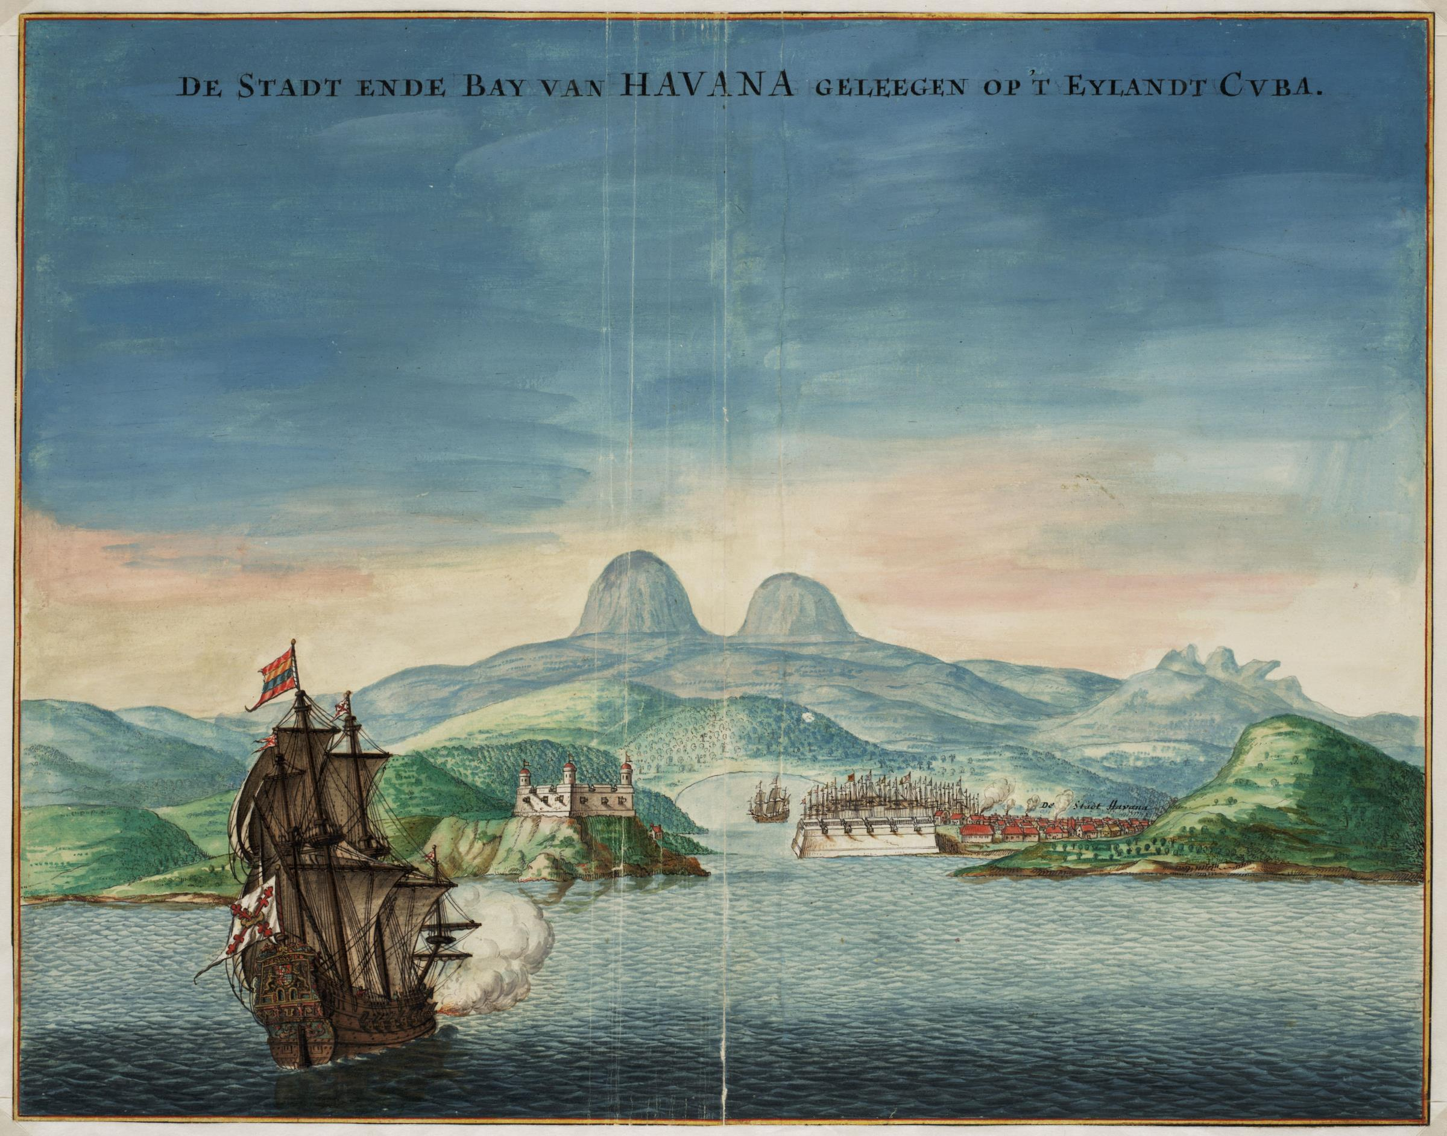
Po roce 1898
Filipíny nová kolonie, Portoriko přidružený stát, nezačleněné území (Commonwealth)
Kuba – Referendum o nezávislosti
Plattův dodatek (Platt‘s Amendmend) 1901-3 – Kuba je nezávislá, ale když se nám to nebude líbit, tak zasáhneme. A bereme si Guantánamo.

Slide 25
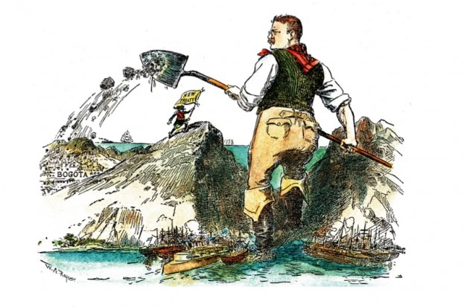
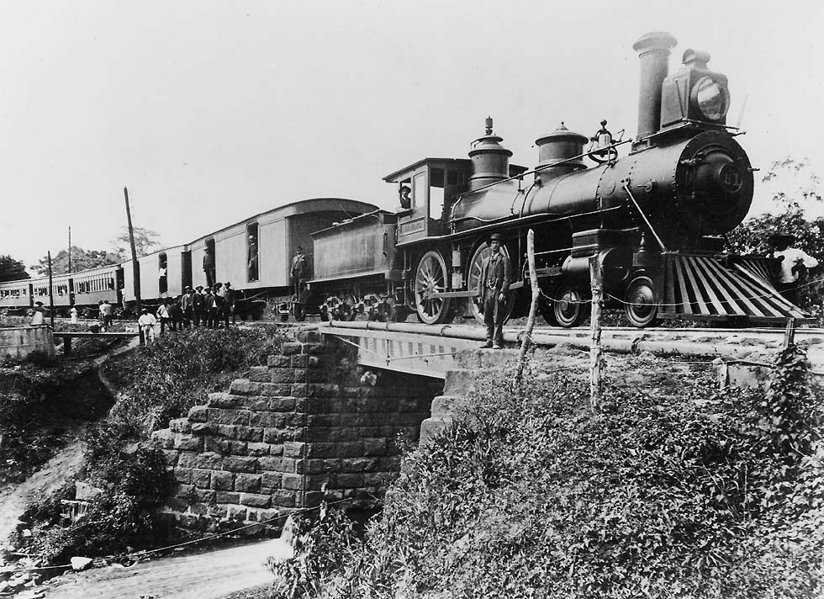
Panamský průplav
Aspinwall a Panamská železnice, Seward chtěl i kanál
Francouzská transatlantická společnost – 1879 Ferdinand de Lesseps
Američané po válce se Španělskem chtějí vlastní průplav – Theodore Roosevelt

Slide 26
Nový směr
Nicaragua vs. Panama – nakonec č. 2, ale problém, protože vláda Kolumbie chce moc peněz
1903 – Panama vyhlašuje nezávislost za podpory USA a staví se průplav do roku 1914
Politika velkého klacku – Roosevelt Corollary – Beru Monroeovu doktrínu jako otevřené dveře do jižní Ameriky – obrácení doktríny: 1823 – obrana LA revolucí před intervencí, 1905 – obrana intervence před místními revolucemi
Dominikánská republika
Howard Taft – politika dolaru
Woodrow Wilson – demokracie a mír

